Slide 1








NHIỆT LIỆT CHÀO MỪNG QUÝ THẦY CÔ VỀ DỰ GIỜ
Lớp 4

Slide 2
TRÒ CHƠI: TRUYỀN ĐIỆN
- Em hãy kể tên một số thiết bị lưu trữ ngoài phổ biến?
-> Một số thiết bị lưu trữ ngoài phổ biến là: USB, Đĩa CD, đĩa DVD, ổ đĩa ngoài, thẻ nhớ,….

Slide 3
Wednesday, October 14th 2020
Tin học
Tiết 11: Tìm kiếm thông tin từ Internet (tiết 1)
Mục tiêu
- Tìm được thông tin (văn bản, hình ảnh) phục vụ học tập và giải trí từ Internet;
- Biết cách lưu hình ảnh tìm kiếm được từ internet vào thư mục trên máy tính.

Slide 4
Hoạt động cơ bản
Những gì em đã biết
Đúng ghi Đ, sai ghi S vào . So sánh kết quả với bạn.
* Để truy cập được Internet, máy tính phải
- Có chương trình soạn thảo văn bản Word.
- Có trình duyệt Internet.
- Được kết nối với mạng Internet và có trình duyệt Web.
S
Đ
Đ

Slide 5





b) Đánh dấu x vào cuối câu đúng.
Để truy cập Internet trên máy tính, em có thể dùng cách nào sau đây?
Nháy đúp chuột vào biểu tượng
Nháy đúp chuột vào biểu tượng
Nháy đúp chuột vào biểu tượng
Nháy đúp chuột vào biểu tượng
Nháy đúp chuột vào biểu tượng
x
x
x

Slide 6
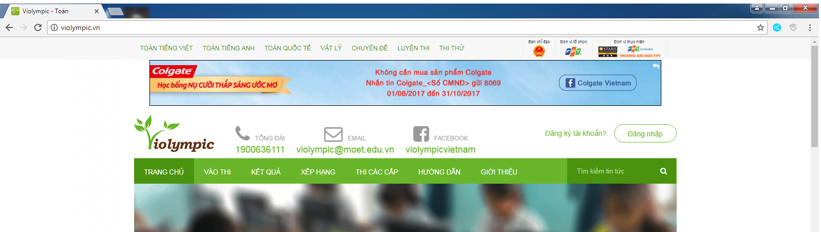
C) Trao đổi với bạn, điền chú thích cho hình dưới đây
1:
Địa chỉ trang Web
3:
Nút đóng cửa sổ
1
4:
Nút phóng to (thu nhỏ) cửa sổ
1
2:
Nút ẩn cửa sổ

Slide 7
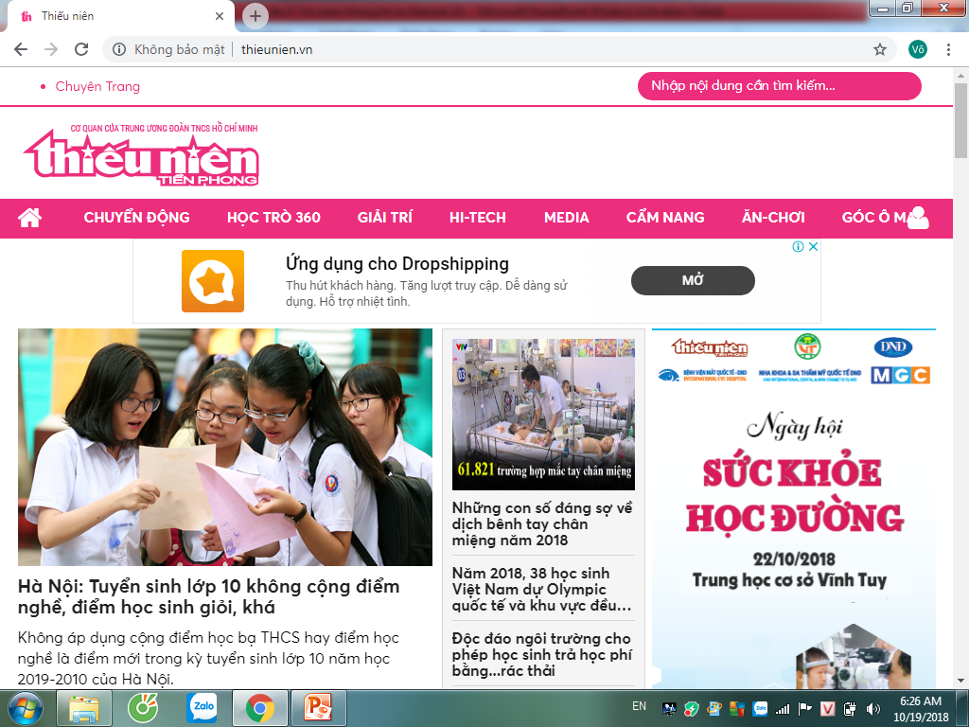
d) Truy nhập trang web có địa chỉ Thieunien.vn, mở và đọc một bài báo trên trang web

Slide 8
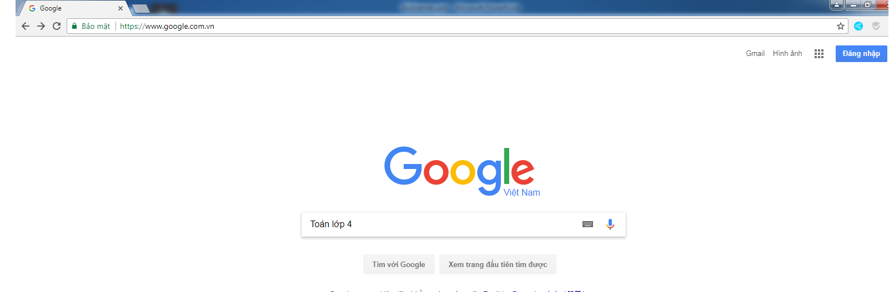
2. Tìm kiếm thông tin trên Internet
a) Hướng dẫn tìm kiếm trang web học toán lớp 4
Bước 1: Gõ địa chỉ trang web tìm kiếm
Bước 2: Gõ từ khóa tìm kiếm vào ô tìm kiếm và nhấn phím Enter

Slide 9
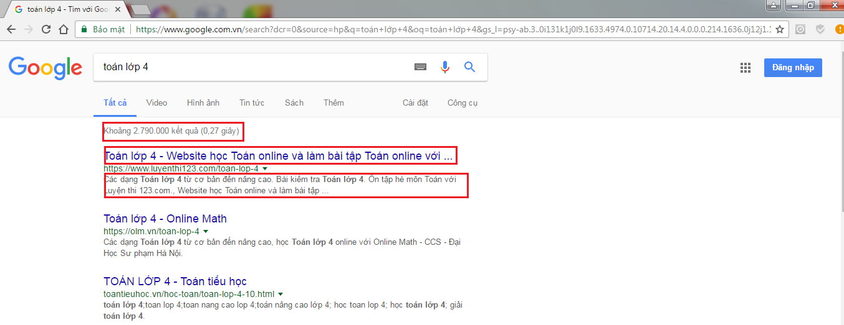
b) Quan sát cửa sổ trang web rồi thảo luận với bạn những gì em nhìn thấy trên màn hình?
Kết quả và thời gian tìm kiếm
Để xem nội dung của các trang web liên quan, em nháy chuột vào tên trang web
Tên trang Web
Đoạn trích nội dung

Slide 10
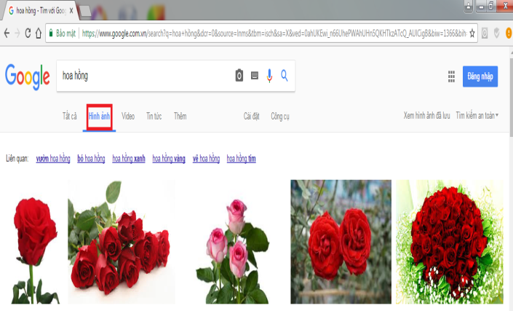
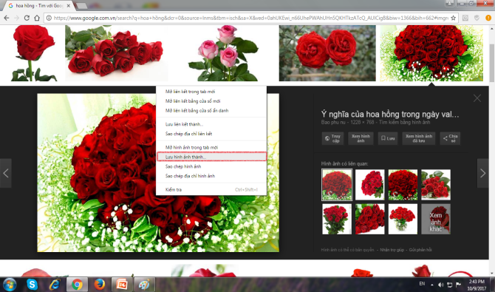
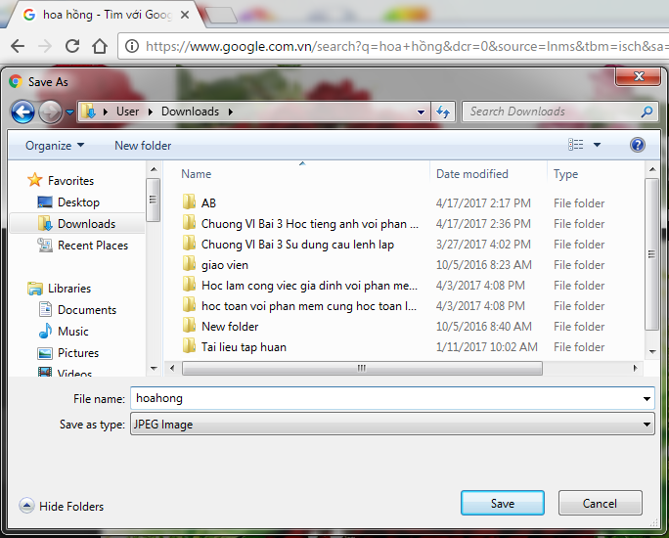
C) Em thực hiện tìm kiếm hình ảnh hoa hồng rồi lưu vào thư mục của em trên máy tính
- Bước 1: Truy cập vào trang web google.com.vn. Gõ từ khóa hoa hồng vào ô tìm kiếm rồi nhấn phím Enter
- Bước 2: Nháy chọn vào mục Hình ảnh
Bước 3: Các hình ảnh hoa hồng hiện ra. Chọn một hình ảnh mà em thích, nháy nút phải chuột rồi chọn Lưu hình ảnh thành…
- Bước 4: Cửa sổ Save As hiện ra, đặt tên cho hình ảnh và nhấn nút save để lưu vào máy tính

Slide 11
CỦNG CỐ
- Em tìm kiếm được những gì trên mạng Internet?
- Nêu cách lưu hình ảnh tìm kiếm được từ internet vào thư mục trên máy tính?
- Xem phần còn lại của bài.

Slide 12

Chân thành cám ơn quý thầy cô đến dự tiết học!
THE END

